Slide 1
１）全国各地で頻発する水害
資料―１
Notes:
まず最初に、お手元の「資料１」になりますが、近年全国各地で発生した災害や降雨の傾向について説明します。

Slide 2
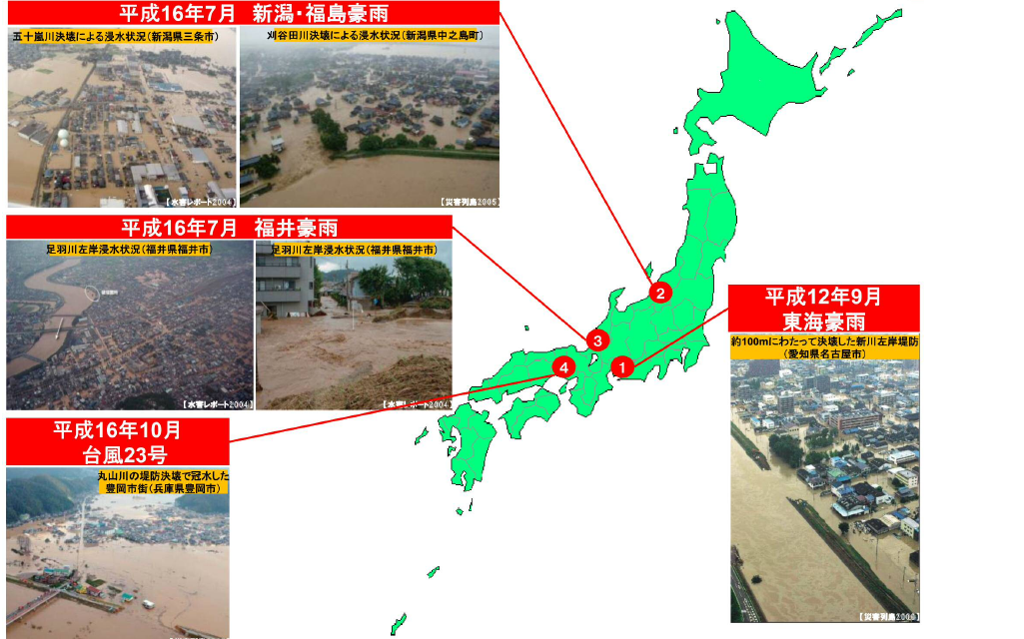
全国的に多発する大規模災害
1
Notes:
近年全国的に水災害による大規模災害が発生してきています。
平成１２年の東海豪雨では愛知県名古屋市で一級河川新川の堤防が約１００ｍにわたって決壊し内水とあわせ約２１０００戸が浸水する被害が発生。
平成１６年新潟・福島豪雨では日雨量４２１ｍｍを観測し五十嵐川や刈谷田川などで決壊が相次ぎ死者１６名を数える災害が起こっています。
同じく平成１６年に発生した福井豪雨では足羽川などが氾濫し、死者４名、３２００棟以上が床上浸水被害。
同じ年の１０月に発生した台風２３号では兵庫県豊岡市において丸山川の堤防決壊や土石流の発生などで死者９５名の甚大な被害を引き起こしています。

Slide 3
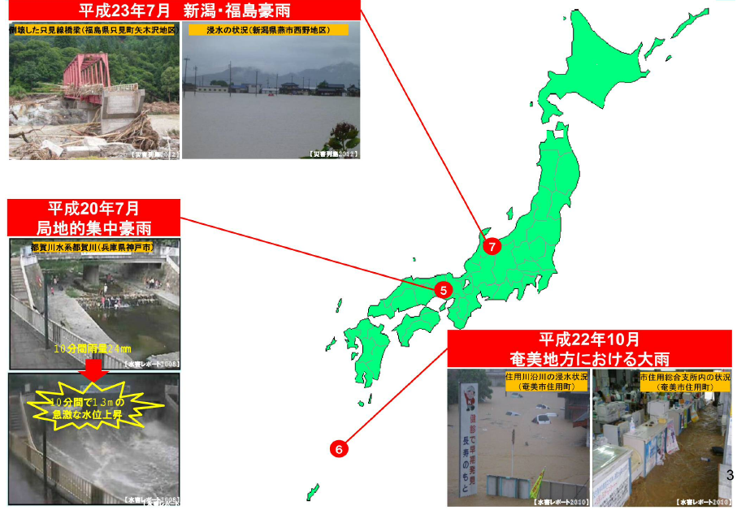
全国的に多発する大規模災害
2
Notes:
他にも平成２０年の兵庫県都賀川においては降り始めから１５分後に河川水位が１０分間で１．３ｍ上昇し、河川で遊んでいた人が逃げ遅れ、５名の尊い命が奪われています。

Slide 4
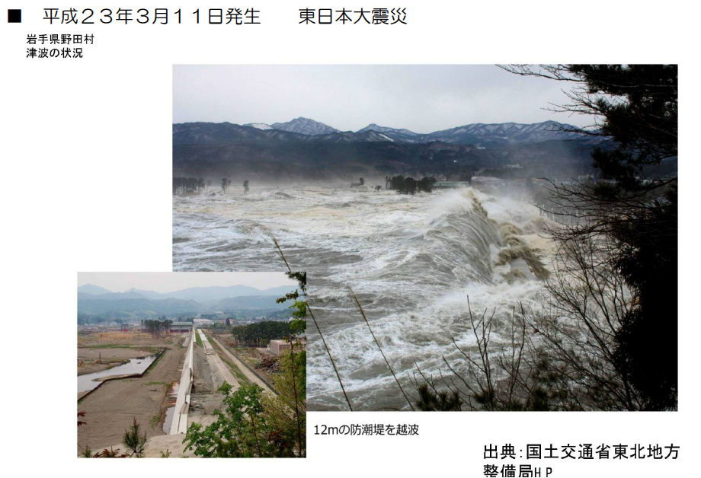
全国的に多発する大規模災害
3
Notes:
豪雨や台風による水害ではありませんが、記憶に新しい平成２３年３月１１日の東日本大震災では津波が１２ｍの防潮堤を超え死者行方不明者25,600名の被害をおこしています。

Slide 5
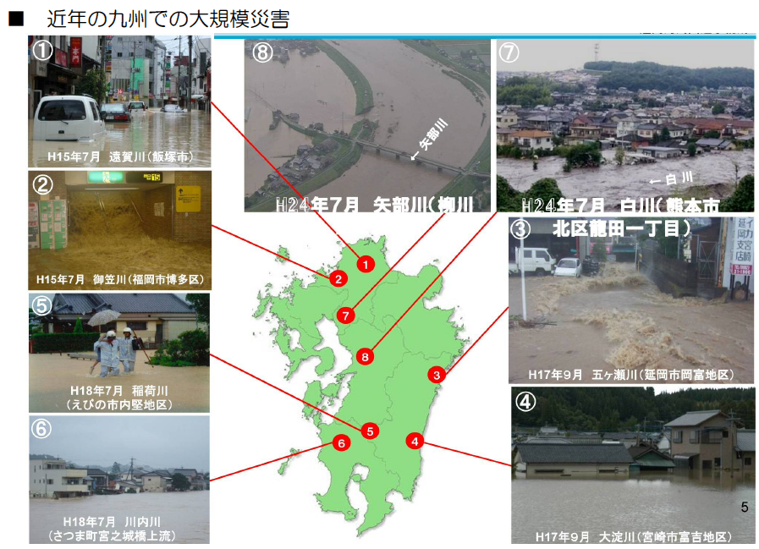
全国的に多発する大規模災害（九州）
4
Notes:
九州に目を向けますと、平成１５年に福岡県、平成１７年に宮崎県、平成１８年には宮崎・鹿児島両県での災害と続けて発生しています。
また、平成２４年には北部九州豪雨が発生し、 （次）

Slide 6
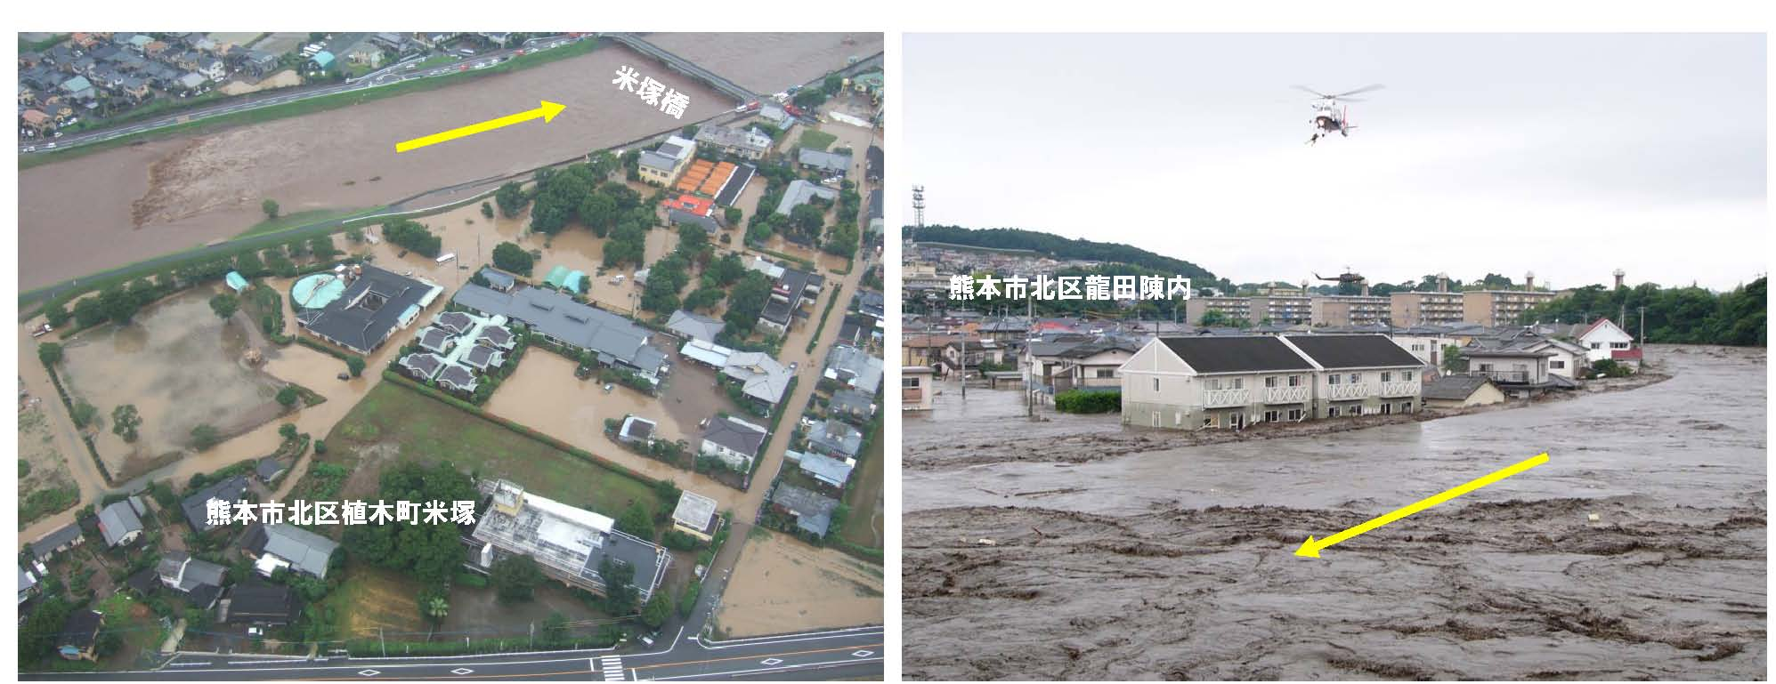
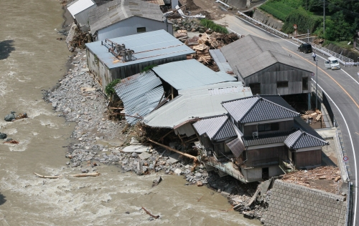
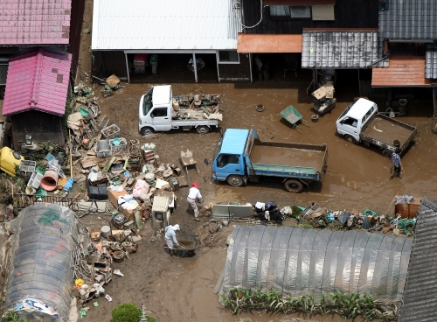
Ｈ２４年 九州北部豪雨災害
（洪水・浸水）
合志川
白川
5
Notes:
熊本市内では一級河川の合志川や白川の洪水被害とあわせ土石流被害も約２７０件発生し２２名の方が亡くなっています。

Slide 7
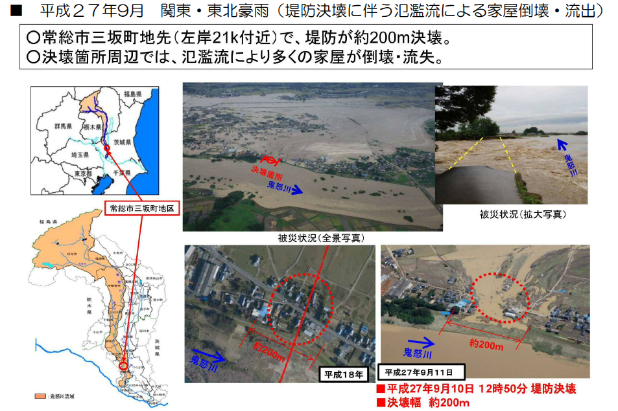
Ｈ２７年 関東・東北豪雨災害
6
Notes:
近年の災害の状況としては、堤防の決壊による浸水被害だけでなく、氾濫流の勢いが強く、平成２７年９月の関東・東北豪雨の際には堤防が２００ｍにわたって決壊し、堤防決壊箇所周辺では多くの家屋が倒壊、流失しています。

Slide 8
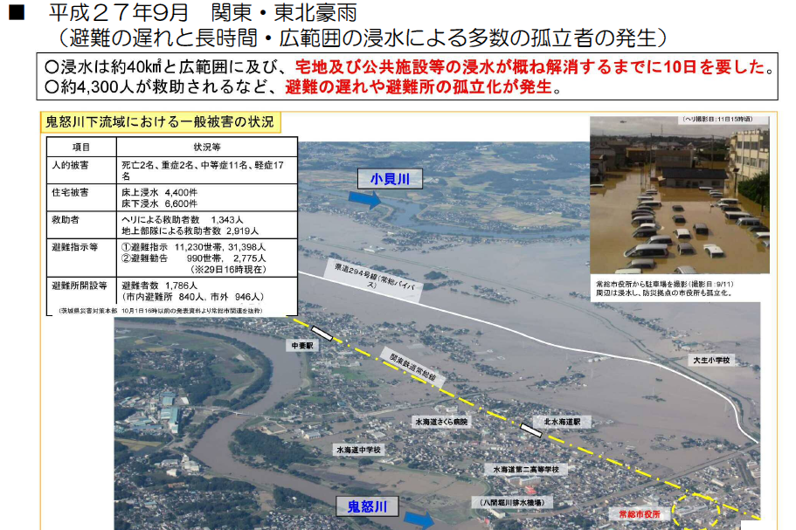
Ｈ２７年 関東・東北豪雨災害
7
Notes:
また、同じ災害において、浸水範囲が４０ｋｍ２と広範囲におよび、さらに、浸水状態が概ね解消するまでに１０日と長期化したため、避難の遅れや避難所の孤立化が発生しています。

Slide 9
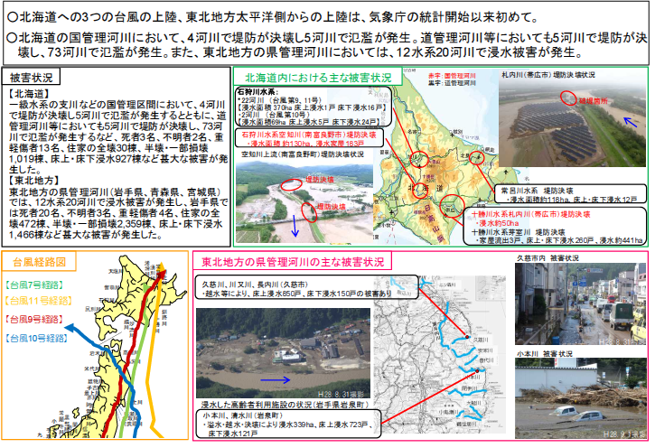
Ｈ２８年 台風災害
8
Notes:
昨年、平成２８年の北海道、東北地方を襲った４つの台風によって多くの被害が発生し、 （次）

Slide 10
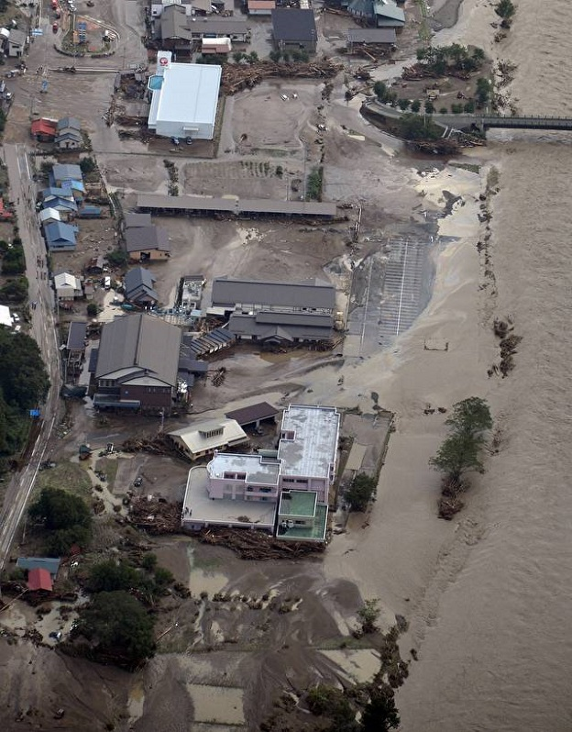
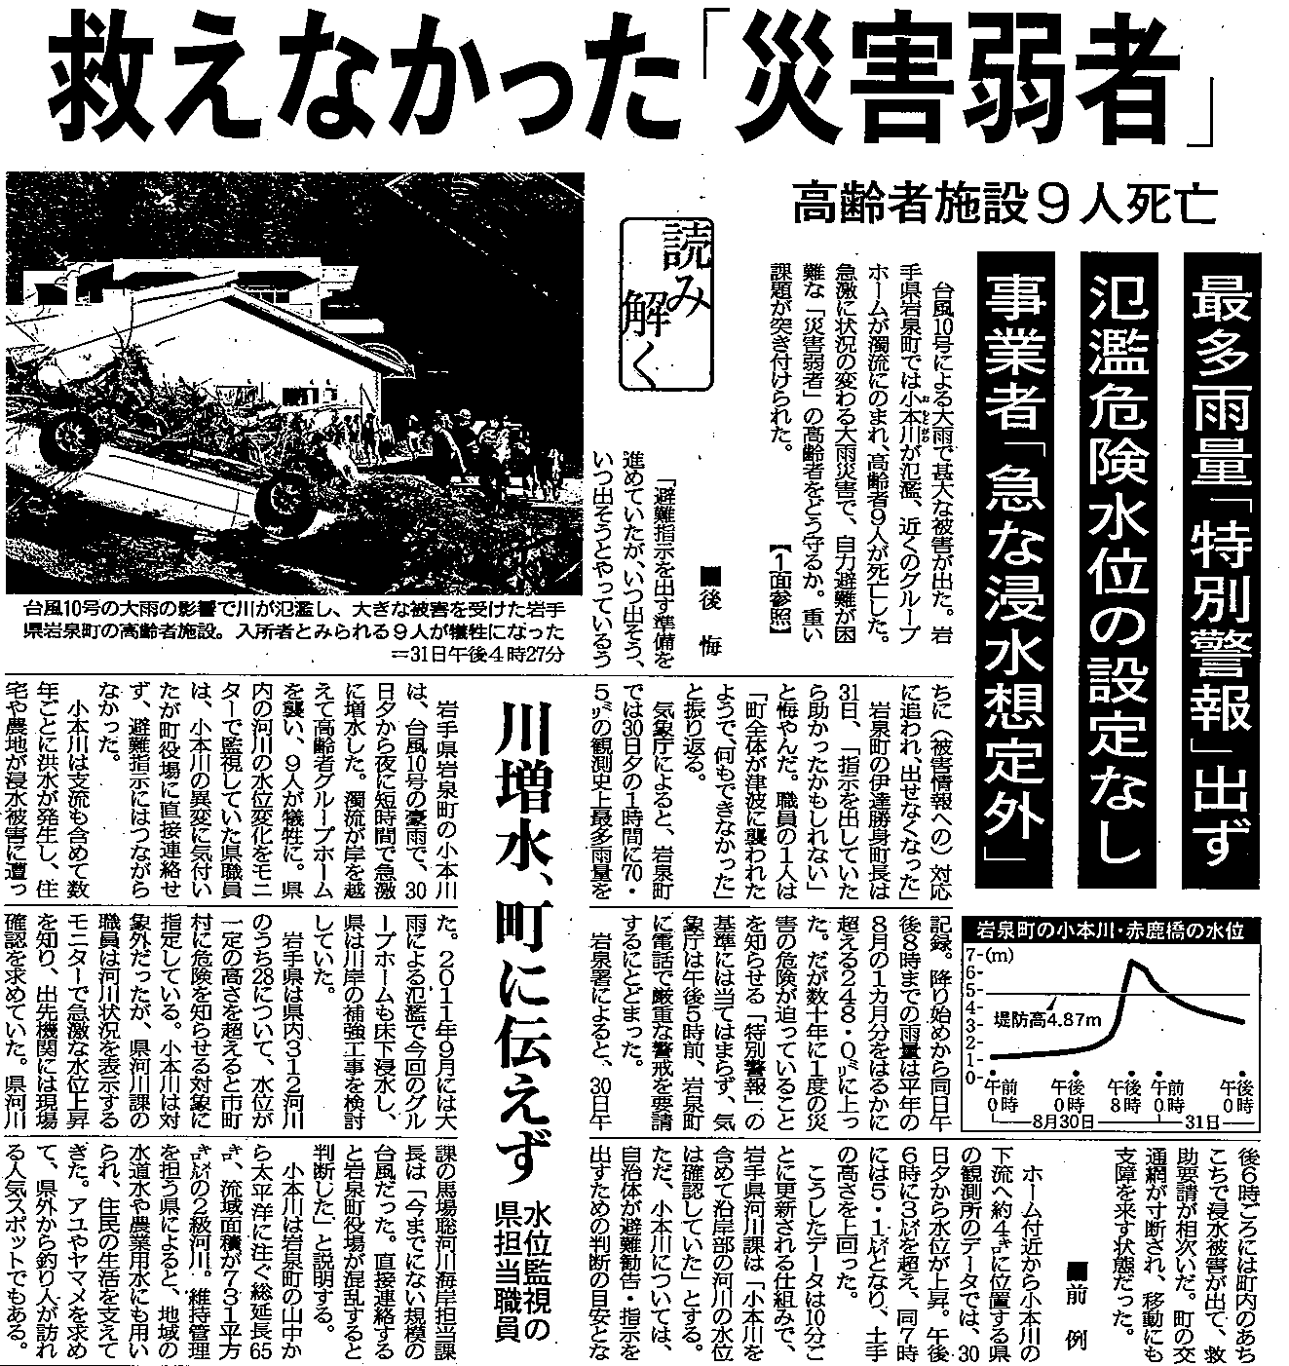
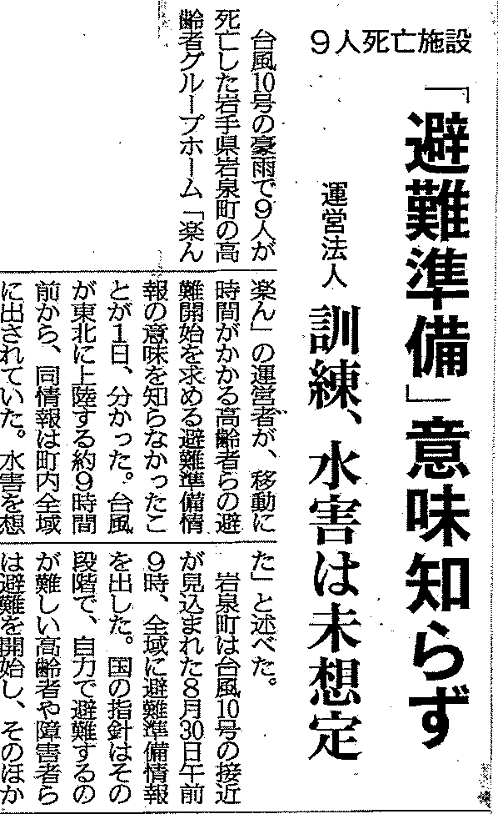
Ｈ２８年 台風１０号災害
（洪水・浸水）
西日本新聞（9/2）より
小本川
9
Notes:
台風１０号の被害により、岩手県岩泉町において、
小本川（おもとがわ） 沿いの高齢者グループホームにて入所者９名が犠牲となりました。
このときの雨は、８月３０日夕から１時間７０ｍｍの雨が降っています。
その時には、
施設事業者も「急な浸水については想定外」、
河川についても「氾濫危険水位の設定なし」
などの条件が重なったことも原因となっています。

Slide 11
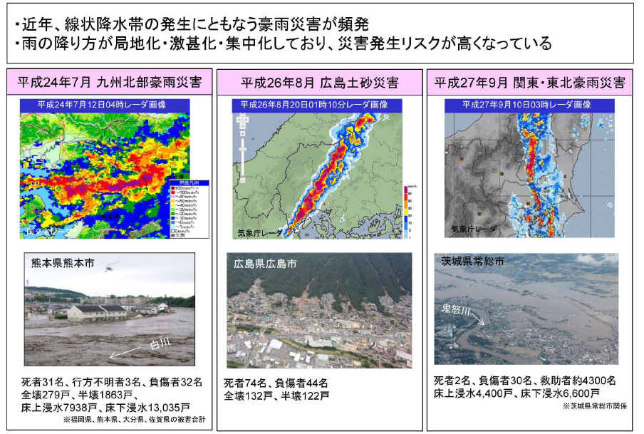
近年の災害の特徴
10
Notes:
近年の災害の特徴としましては、雨の降り方も局地化、激甚化、集中化しており災害のリスクが高くなっています。
平成２４年７月１１日から１４日にかけての「北部九州豪雨」では帯状の雲が横たわり、長時間強い雨が降り続いており、熊本県 阿蘇乙姫 では総雨量８１６ｍｍを記録し、死者・行方不明者合わせて３４名、床上、床下合わせた浸水被害が約２１０００戸発生しています。
平成２６年の広島豪雨では、２４時間雨量は２５０ｍｍ程度だったものの、時間最大８７ｍｍ、３時間雨量１８７ｍｍと短時間の降雨で広島市安佐南区で多くの土砂災害を引き起こし多数（７４名）の死者がでています。
平成２７年の関東・東北豪雨災害では多くの観測地点で観測史上１位の降雨を観測している。

Slide 12
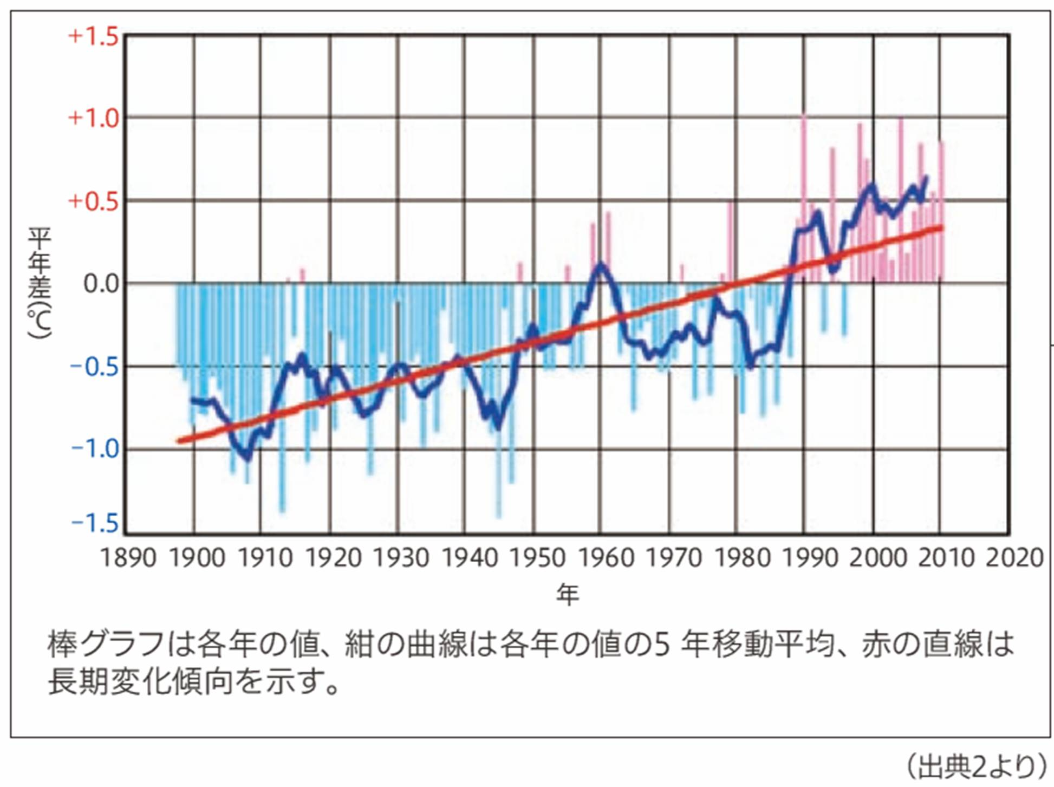
地球温暖化の影響
気温は確実に上昇し、記録的な高温が
1990年代以降に集中。豪雨災害や渇水など、災害リスクの増大も懸念。
11
Notes:
その原因のひとつとして、地球温暖化の影響も考えられています。
100年前と比較して1度以上上昇してると考えられます。

Slide 13
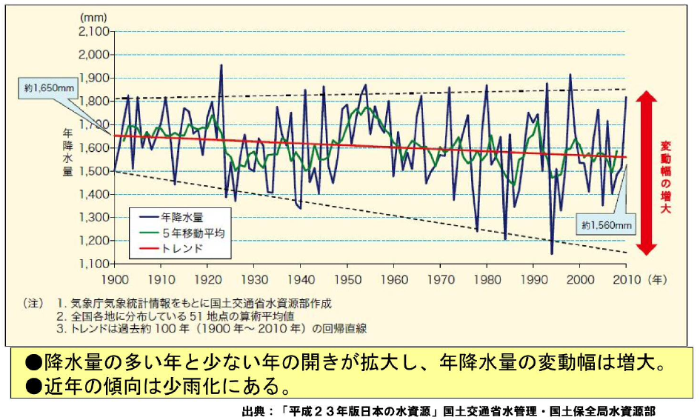
降雨状況の変化
12
Notes:
降雨状況も変化してきており、年平均降水量は減少しているものの、降水量の多い年と少ない年の変動幅が大きくなってきており、降水量の多い年に災害のおそれがあると考えられます。

Slide 14
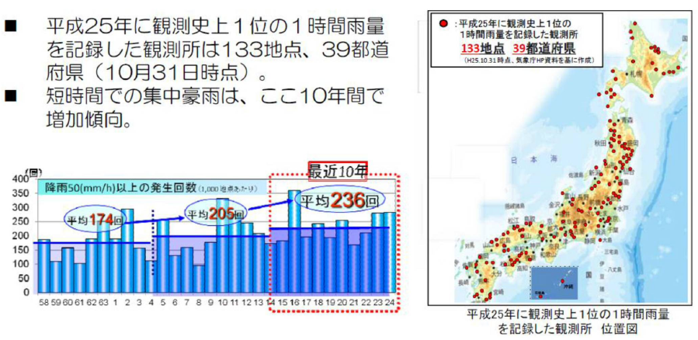
近年の雨の傾向
13
Notes:
近年の雨の傾向は短時間での集中豪雨の発生回数が増加傾向にあり、平成２４年までの全国でのデータになりますが、過去１０年間の１時間当たり５０ｍｍ以上の発生回数が増加傾向にあります。
このような近年の降雨状況の変化や大規模災害の発生状況を受け、水防災に対する考え方を変えなくてはいけないということで、「水防災意識社会再構築ビジョン」が考えられるようになりました。

